Slide 1
Un apport de flexibilité séquentielle pour l’ordonnancement robuste
Carl ESSWEIN
Laboratoire d’Informatique
Dépt. Informatique - Polytech’Tours
Université de Tours - France

Slide 2
Plan
Problématique
Groupes d’opérations permutables
Approche multicritère
Applications
  Problèmes d’atelier à deux machines
  Problème de job shop
Conclusion

Slide 3
Problématique : exemple
Résolution « classique » du problème théorique :
r₁
r₂
r₃
r₄
r₅
1
2
3
4
5
Mise en œuvre réelle :
r₁
r₂
r₃
r₄
r₅
1
2
3
4
5
3
?
4
5
2

Slide 4
Problématique
Mais aussi :
  Variations de p_{i}, de d_{i}, pannes de machines, …
  Différences entre :
    Le problème à résoudre,
    Sa modélisation,
    Sa version simplifiée qui est résolue.
  Incertitudes diverses non modélisées
  Préférences du décideur
➔ Environnement d’application dynamique et perturbé

Slide 5
Besoin
Solution « classique » pour le problème théorique :
  Rapidement obsolète
  Quelle validité? Quelle utilité réelle?
  Quelle garantie? Quelle définition de l’optimalité?
Prendre en compte les Incertitudes en Ordonnancement
Incertitudes = toute modification des données du problème qui intervient entre la phase de construction d’une solution et la fin de sa mise en oeuvre

Slide 6
Comment faire?
Construire des solutions robustes
  Définition de la robustesse [Groupe Flexibilité du Gotha, 2002]
  Elle caractérise la performance d’un ordonnancement
  (ou d’un processus de construction) en présence d’incertitudes
Processus de résolution du problème à deux phases
données
Résolution
en ligne
Résolution
hors ligne
Qualité
réelle
Robustesse

Slide 7
Comment faire?
Selon [Davenport et Beck, 2000]
Gérer les incertitudes
  Soit hors ligne ➔ proactives
  Soit en ligne ➔ réactives
  Soit hors ligne et en ligne ➔ proactives-réactives
Pour efficacement gérer les incertitudes :
  Considérer les deux phases,
  Construire un ou plusieurs ordonnancements de référence,
  Mettre à jour cette « solution » de référence en ligne…
…en utilisant la flexibilité de celle-ci

Slide 8
Flexibilité
[Groupe flexibilité du GOThA, 2002]
  flexibilité = liberté dont on dispose durant la phase de mise en oeuvre de l’ordonnancement
Ordonnancement flexible = autorisant certaines modifications
  Exemple : variations de dates de début, autorisation de permutations d’opérations, …
But : fournir le plus de choix pour la phase en ligne
La flexibilité est un moyen pour atteindre un objectif de robustesse

Slide 9
État de l’art
Relativement peu d’approches proactives-réactives
Beaucoup d’approches « non flexibles »
  la flexibilité est réduite à la flexibilité temporelle :
  insertion de temps-morts, rallongement de durées opératoires …
Approches « flexibles » : flexibilité séquentielle
  [Moukrim et al., 2002]
  [Wu et al., 1999]
  [Aloulou et al., 2002]
  Groupes d’opérations permutables

Slide 10
Plan
Problématique
Groupes d’opérations permutables
Approche multicritère
Applications
  Problèmes d’atelier à deux machines
  Problème de job shop
Conclusion

Slide 11
Groupes d’opérations permutables : principes
Approche due au LAAS-CNRS (Toulouse)
  [Billaut et Roubellat, 1996], [Artigues et al., 1999], …
Approche proactive-réactive
  Hors ligne : construire une solution flexible
  (un ordonnancement de groupes)
  En ligne : déterminer l’ordonnancement à mettre en œuvre
    En se basant sur cet ordonnancement de groupes
    En utilisant sa flexibilité
    En prenant en compte l’état réel de l’environnement
Nous considérons uniquement la phase proactive

Slide 12
Groupes d’opérations permutables : définition
Groupe = ensemble d’opérations exécutées successivement sur une même machine et dont toutes les permutations sont acceptables
  ➔ Flexibilité séquentielle
Ordonnancement de groupes = une séquence de groupes d’opérations permutables par machine
1,2
3,4
5
3,4
1,5
2
➔ 16 ordonnancements semi-actifs caractérisés

Slide 13
Plan
Problématique
Groupes d’opérations permutables
Approche multicritère
Applications
  Problèmes d’atelier à deux machines
  Problème de job shop
Conclusion

Slide 14
Définition de la qualité
Ordonnancement de groupes = caractérisation d’un ensemble d’ordonnancements
Définition de la qualité pas évidente
  Pour un critère donné :
  un ensemble de valeurs pour ce critère
  … et on ne veut pas avoir à les énumérer
Qualité = qualité dans le pire des cas
Théorème Pour tout critère régulier de type minmax, l’évaluation d’un ordonnancement de groupes peut se faire de façon exacte en temps polynomial.
  …et la solution qui y conduit est calculable dans le même temps.

Slide 15
Définition de la flexibilité
Flexibilité séquentielle
Mesurée à l’aide du nombre de groupes : #Gps
Taux de regroupement des opérations
φ = 0% : ordonnancement sans groupes, non flexible
φ =100% : un seul groupe par machine
Pour maximiser φ, minimisons #Gps
On peut définir un indicateur similaire par machine : φ_{j}
n.m - #Gps
φ =
n.m - m

Slide 16
Problème multicritère
Les critères qualité (dans le pire des cas) et flexibilité
sont conflictuels
#Gps
Z

Slide 17
Problème multicritère
φ = 0%
4
3
5
1
2
2
4
1
3
5
14
φ = 37,5%
4,3
5
1,2
2
4
1
3,5
17
φ = 62,5%
4,3,5
1,2
2
4,1
3,5
20

Slide 18
Quelle fonction objectif?
2 critères à minimiser : Z et #Gps
Approche ε-contrainte :
borner un critère et minimiser le second
fonctions objectifs : ε(#Gps/Z) et ε(Z/#Gps)
#Gps
#Gps
ε
ε
Z
Z

Slide 19
Qualité dans le meilleur des cas
Non conflictuel avec #Gps
Non conflictuel avec la qualité (dans le pire des cas)
Mais rôle important
Idée : faire intervenir la qualité Z^{best} dans la construction de l’ordonnancement de groupes
Pas explicite dans la définition du problème
➔ Rôle informatif
But : garantir une certaine qualité dans le meilleur des cas

Slide 20
Qualité dans le meilleur des cas
En garantissant qu’un ordonnancement donné est caractérisé par un ordonnancement de groupes
4,3
5
1,2
4
3
5
1
2
2
4
1
3,5
2
4
1
3
5
17
14
Procédure :
  Considérer une (bonne) solution du problème sans groupe
  Construire un ordonnancement de groupes qui caractérise cet ordonnancement
Avantages :
  Garantie de la qualité dans le meilleur des cas
  Pas besoin de séquencer les groupes : déjà implicitement fait
  Utilisation des techniques d’optimisation classiques pour l’optimisation robuste !!

Slide 21
Plan
Problématique
Groupes d’opérations permutables
Approche multicritère
Applications
  Problèmes d’atelier à deux machines
  Problème de job shop
Conclusion

Slide 22
Flow shop à deux machines : résultats préliminaires
F2||C_{max}
Théorème : L’ensemble des ordonnancements de groupes constitués de la même séquence de groupes sur les deux machines est dominant.
Théorème : Les problèmes F2|gps|ε(#Gps/C_{max}) et F2|gps|ε(C_{max}/#Gps) sont NP-difficiles au sens fort.
    Réduction de 3-PARTITION

Slide 23
Flow shop à deux machines : minimisation de #Gps
Algorithme GFG
i:=1;
Numéroter les travaux (restant) selon la séquence de Johnson (J₁,J₂,…,J_{n});
Créer le groupe G_{i}={J₁,…,J_{j(i)}} tel que
  C_{max}(G₁,…,G_{i-1},{J₁,…,J_{j(i)}}, {J_{j(i)+1}}, …, {J_{n}})≤ε
  C_{max}(G₁,…,G_{i-1},{J₁,…,J_{j(i)}, J_{j(i)+1}}, {J_{j(i)+2}}, …, {J_{n}})>ε
Si j(i)<n
  n:=n-j(i); i:=i+1;
  Aller en (2);
Sinon Retourner la séquence de groupes G₁,…,G_{i};

Slide 24
Algorithme GFG : propriétés
Algorithme glouton
Complexité en O(nlog n)
GFG est optimal si on exige de caractériser l’ordonnancement de Johnson
… et aussi quelle que soit la séquence à caractériser si on numérote les travaux selon cette séquence
Problème théoriquement difficile…
… mais facile à résoudre dans la pratique
… comme nous allons voir

Slide 25

Expérimentations numériques
p_{i} tirés uniformément dans [1,100]
ε fixé au C_{max} optimal : on ne caractérise que des solutions optimales
100 instances par valeur de n
n | 50 | 100 | 150 | 200 | 500
#Gps_{avg} | 11,4 | 12,3 | 12,4 | 12,6 | 12,8
φ_{avg} (%) | 90,4 | 94,8 | 96,5 | 97,3 | 98,9
Plus de 5.10¹⁶⁷ ordonnancements optimaux caractérisés !!

Slide 26
Qu’a-t-on à perdre en offrant de la flexibilité?
Quel perte de qualité, par rapport à la solution optimale non flexible, doit-on accepter – dans le pire des cas – en contrepartie d’un gain donné de flexibilité?
C_{max} de la solution flexible (I)
Peut-on évaluer ?
C_{max} de la meilleure solution non flexible (I)
On appelle perte de qualité dans le pire des cas (notée α) la borne supérieure de ce rapport pour toute instance I

Slide 27
Perte de qualité minimale
On étudie le problème F2|gps|ε(Cmax/#Gps)
On note ε=2k
Théorème
Il n’existe aucun algorithme garantissant une perte de qualité dans le pire des cas inférieure à (k+1)/k.
Preuve :
Considérons l’instance constituée de n=k.x travaux tels que a_{i}=b_{i}=1 ∀i
On montre que α peut approcher (k+1)/k d’aussi près que nécessaire si x croît.

Slide 28
Algorithme SEB
Numéroter les travaux selon l’ordre de Johnson
Pour j=1 à k Faire
Déterminer i(j) tel que
Σ_{v=i(j-1)+1..i(j)-1} b_{v} ≤ C_{max}*/k
Σ_{v=i(j-1)+1..i(j)} b_{v} > C_{max}*/k
Construire le groupez G_{j}={i(j-1)+1,…,i(j)}
Ordonnancer G_{j} en position j sur les 2 machines
FinPour
Théorème
L’algorithme SEB garantit une perte de qualité dans le pire des cas égale à (k+1)/k

Slide 29
Autres problèmes d’atelier à deux machines
Job shop
  Minimiser #Gps
  Plus facile à résoudre que le flow shop
  Quelques cas polynomiaux avec peu de groupes
  Cas général
    NP-difficile au sens fort…
    Le cas particulier difficile est le flow shop
Open Shop
  Même groupes sur les deux machines (séquences différentes)
  À C_{max} optimal, au plus trois groupes par machine
  Algorithme d’approximation offrant la meilleure garantie possible

Slide 30
Plan
Problématique
Groupes d’opérations permutables
Approche multicritère
Applications
  Problèmes d’atelier à deux machines
  Problème de job shop
Conclusion

Slide 31
Heuristiques pour le job shop
J||C_{max}
Minimisation de #Gps à C_{max} borné
2 algorithmes :
  OGAJ : « de type Shifting Bottleneck »
  EBJG : construction progressive
Caractéristique commune : groupements à séquence fixée
  Garantie de qualité dans le meilleur des cas
  Les seules questions auxquelles répondre sont du type :
  Doit-on affecter deux opérations successives dans l’ordonnancement initial au même groupe?

Slide 32
Algorithme OGAJ : squelette
Inspiré de la Shifting Bottleneck
Considérons une solution du problème J||C_{max};
Associer une séquence π_{j} à chaque machine M_{j};
Pour chaque machine M_{j} (dans l’ordre des charges décroissante)
  Calculer des r_{i} et des d_{i} pour les opérations sur M_{i};
  Résoudre le problème 1|gps,seq(π_{j}),r_{i},d_{i}|#Gps;
FinPour

Slide 33
Algorithme OGAJ
Construction de la solution initiale
  PSE de [Brucker et al., 1994] disponible sur Internet
Résolution du problème 1|gps,seq(π_{j}),r_{i},d_{i}|#Gps
  Algorithme polynomial de programmation dynamique de [Artigues et al., 2003]
  ➔ O(n⁴)
Complexité globale polynomiale : O(n⁴m)

Slide 34
Algorithme EBJG : quelques définitions
Une décision = affecter deux opérations successives au même groupe
Une solution est codée par une matrice binaire mx(n-1)
X_{ji}=1 ssi les opérations en positions i et i+1 sur M_{j}
sont dans le même groupe.
1,2
3,4
5
1 0 1 0
1 0 1 0
3,4
1,5
2

Slide 35
Algorithme EBJG : squelette
En partant d’une solution initiale sans groupement
À chaque itération, prendre une nouvelle décision sans remettre en question celles déjà prises
La décision prise est celle qui est localement la meilleure : celle qui conduit au C_{max} le plus faible
Critère d’arrêt : plus de groupement possible

Slide 36
Algorithme EBJG : squelette
… en d’autres termes :
Algorithme de recherche locale
Solution initiale sans aucun groupement
Voisinage de S : toute solution S’ telle que
x_{ji}=1➔x’_{ji}=1 et S’ a un groupe de moins que S
Plus forte pente :
Le meilleur voisin devient la solution courante
Arrêt lorsqu’on ne peut plus améliorer

Slide 37
Résultats expérimentaux
Résolution du problème J||C_{max} :
  PSE de [Brucker et al., 1994] disponible sur Internet
ε est fixé à ε=(1+Δ)C_{max}* avec différentes valeurs de Δ
Algorithmes appliqués à 43 instances de 36 à 300 opérations:
  ft06, ft10 et ft20 de [Fisher et Thompson, 1963]
  la01 à la40 de [Lawrence, 1984]
Deux mesures sont rapportées :
φ=(nbOp-#Gps)/(nbOp-m) and δ=(C_{max}-C_{max}*)/C_{max}*

Slide 38
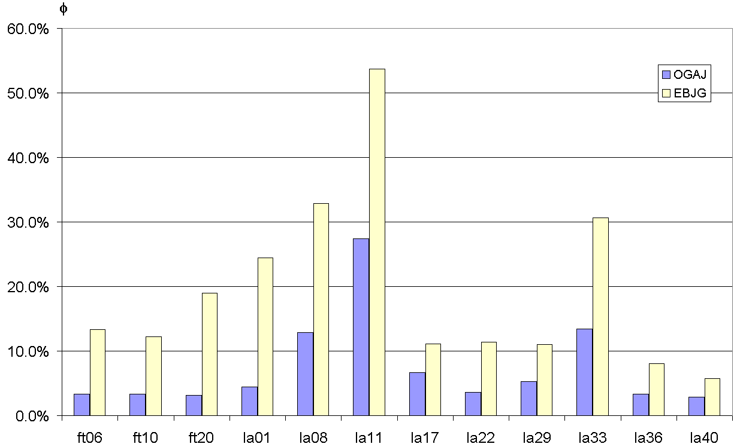
Flexibilité « gratuite » : Δ=0%

Slide 39
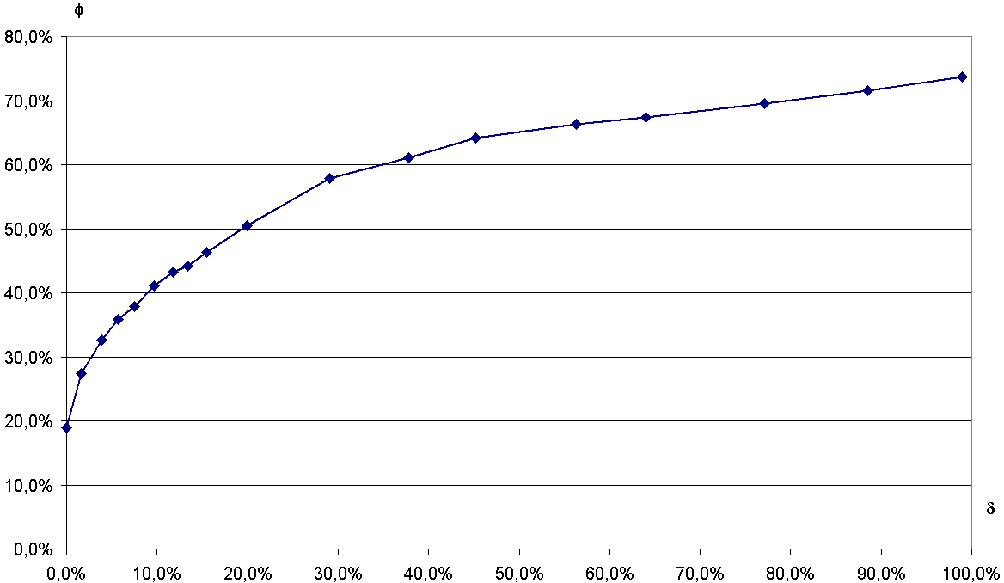
Instance la13 : algorithme EBJG

Slide 40
Observations
Flexibilité toujours non nulle à qualité optimale
…et pas pour autant faible (la14 : jusqu’à 10¹⁸ solutions optimales)
Compromis qualité/flexibilité effectif
Problèmes « carrés » plus difficiles
OGAJ nettement plus rapide que EBJG
(au plus 3 sec. vs. au plus 210 sec.)
…mais vraiment moins performant (facteur 2)

Slide 41
Plan
Problématique
Groupes d’opérations permutables
Approche multicritère
Applications
  Problèmes d’atelier à deux machines
  Problème de job shop
Conclusion

Slide 42
Conclusion
Gérer les incertitudes en ordonnancement
  Groupes d’opérations permutables
  Problème de nature multicritère
  ➔ Approche multicritère : apport de flexibilité séquentielle contre une perte de qualité dans le pire des cas
Applications
  Problèmes d’atelier à deux machines :
  apport d’énormément de flexibilité possible et ceci gratuitement
  Problème de job shop :
  l’apport de flexibilité reste possible et non négligeable
  Développement de méthodes montrant que l’approche est prometteuses

Slide 43
Perspectives
Valider l’approche globale (proactive-réactive) au moyen de simulations
  Évaluation de la robustesse
  Évaluation de l’algorithme réactif actuel
Proposer des méthodes offrant de la flexibilité sur les affectations

